Slide 1
डिजिटल नागरिकता
पाठ 7
साइबरबुलिंग के शिकार व्यक्ति का सहयोगी कैसे बनें?

Slide 2
मूकदर्शक और रक्षक
स्तर 2 | डिजिटल नागरिकता
Notes:
https://www.youtube.com/watch?v=eeqQCyQOCPg

Slide 3
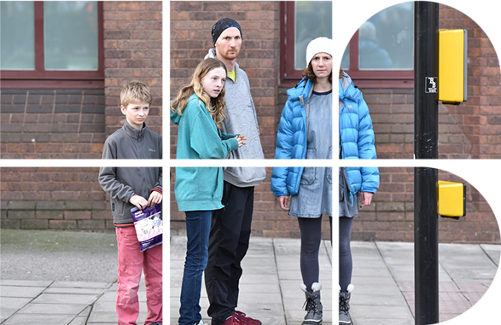
स्तर 2 | डिजिटल नागरिकता
मूकदर्शक और रक्षक
एक मूकदर्शक क्या है?
डराने-धमकाने की स्थिति में किसी को मूकदर्शक बनने का क्या कारण हो सकता है? क्या आपने पहले कभी बदमाशी की स्थिति देखी है?
एक रक्षक कौन है?
रक्षक बनने के चार तरीके कौन से हैं?

Slide 4
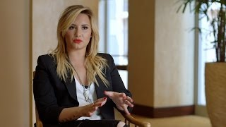
स्तर 2 | डिजिटल नागरिकता
साइबरबुलिंग किसी के साथ भी हो सकती है!
साइबरबुलिंग के साथ डेमी लोवाटो के अनुभव।
Notes:
https://www.youtube.com/watch?v=KNwM9tgvuiY

Slide 5
स्तर 2 | डिजिटल नागरिकता
डराने-धमकाने की स्थिति में विभिन्न भूमिकाएँ क्या हैं?
क्या आप अपने शब्दों में व्याख्या कर सकते हैं कि इनमें से प्रत्येक शब्द की भूमिका क्या है?
बुली
पीड़ित
मूकदर्शक
रक्षक

Slide 6
स्तर 2 | डिजिटल नागरिकता
परिदृश्य: प्रतिक्रियाओं का मूल्यांकन करें
दी गई प्रत्येक प्रतिक्रिया के लिए मूकदर्शक और रक्षक के नीचे एक टिक मार्क लगाएं
परिद्रश्य 1:
प्रतिक्रिया | मूकदर्शक | रक्षक
समीर को बुलाओ और उसे बताओ कि तुम्हें यह उससे ज्यादा पसंद नहीं है जितना वह करता है और उससे पूछें कि वह क्या सोचता है कि तुम दोनों को क्या करना चाहिए।
समीर के समझौते के साथ, अन्य सभी खिलाड़ियों को बुलाओ और सबकी सहमति प्राप्त करो कि अब समय आ गया है कि घिनौनेपन को दूर किया जाए।
इंतजार करने का फैसला करें और देखें कि क्या धमकाना बंद हो जाता है, तो शायद कुछ करें।
थोड़ी देर के लिए खेल से दूर चले जाएं।
गेम के सामुदायिक नियमों को देखें और यदि डराने-धमकाने की अनुमति नहीं है, तो गेम के रिपोर्टिंग सिस्टम का उपयोग करके खराब व्यवहार की रिपोर्ट करें।
एक ऑनलाइन गेम है जिसे आप और आपके मित्र नियमित रूप से खेलते हैं। आमतौर पर, खिलाड़ियों के बीच काफी गेम चैट होती है, ज्यादातर गेम के बारे में बात करते हैं। कभी-कभी कुछ दोस्ताना प्रतिद्वंदता होती है और इस बात को लेकर चिढ़ाया जाता है कि कौन अच्छा खेल रहा है और कौन गलतियां कर रहा है। एक दिन, खिलाड़ियों में से एक आपके मित्र समीर के लिए बुरा व्यवहार करने लगता है, और वे बस नहीं रुकेंगे। यह चिढ़ाने से परे है। अगले दिन भी ऐसा ही होता है। आप …

Slide 7
स्तर 2 | डिजिटल नागरिकता
परिदृश्य: प्रतिक्रियाओं का मूल्यांकन करें
दी गई प्रत्येक प्रतिक्रिया के लिए मूकदर्शक और रक्षक के नीचे एक टिक मार्क लगाएं
परिदृश्य 2:
प्रतिक्रिया | मूकदर्शक | रक्षक
रिया के लिए दुख होता है लेकिन कुछ मत करो क्योंकि कोई नहीं जानता कि किसने गंदे मैसेज भेजे।
जाओ अनुष्का को ढूंढो और उससे पूछो कि वह कैसा महसूस कर रही है और क्या तुम मदद कर सकते हो।
अन्य मित्रों के साथ मतलबी संदेश साझा करके नाटक फैलाएं।
फ़ुटबॉल टीम में हर किसी को अनुष्का के बारे में तारीफ पोस्ट करने के लिए रिया की मदद करें।
अपने प्रधानाचार्य को घटना की रिपोर्ट करें, पूछताछ करें कि क्या वह कुछ मदद कर सकती है और उसे यह सुनिश्चित करने के लिए कहें कि सभी छात्र अच्छी फोन सुरक्षा और अपने फोन को लॉक करने के बारे में जानें।
आपकी एक सहेली रिया ने अपना फोन स्कूल के फुटबॉल मैदान के पास पीने के फव्वारे के पास गिरा दिया। किसी ने इसे ढूंढ लिया और रिया के फोन का इस्तेमाल करते हुए फुटबॉल टीम के अन्य सदस्यों को अनुष्का के बारे में गंदे संदेश भेजे। ऐसा करने के बाद उन्होंने फोन को वापस पीने के फव्वारे के पास रख दिया। अनुष्का ने रिया का सामना किया और उसे बताया कि वह इस तरह के घटिया संदेश भेजने के लिए एक भयानक व्यक्ति थी। रिया ने अनुष्का को यह बताने की कोशिश की कि वह संदेश भेजने वाली व्यक्ति नहीं थी लेकिन अनुष्का ने उस पर विश्वास नहीं किया। कोई नहीं जानता कि वास्तव में गंदे संदेश किसने भेजे। आप …

Slide 8
स्तर 2 | डिजिटल नागरिकता
नियम:
आपको कम से कम दो खिलाड़ियों की आवश्यकता है।
गेमप्ले के लिए एक सिक्का या अन्य मार्कर का प्रयोग करें।
एक पासे का उपयोग करके, प्रत्येक खिलाड़ी यह देखने के लिए पासा फेंकता है कि कौन खेल शुरू करेगा I
उच्चतम वर्गों की संख्या वाला व्यक्ति खेल शुरू करता है, खेल उस व्यक्ति के बाईं ओर चलेगा।
प्रत्येक खिलाड़ी एक पासा फेंकता है और पासे पर दिखाए गए वर्गों की संख्या को आगे बढ़ाता है।
खिलाड़ी वर्ग पर संदेश को ज़ोर से पढ़ेगा और सांकेतिक कार्यवाही करेगा।
यदि कोई खिलाड़ी किसी संदेश के बिना किसी वर्ग पर उतरता है, तो उनकी बारी समाप्त हो जाती है और अगला खिलाड़ी अपनी बारी लेता है।
जब तक कोई खिलाड़ी विजेता वर्ग तक नहीं पहुंच जाता तब तक खेलना जारी रहता है (आपको सटीक गिनती से पहुंचने की आवश्यकता नहीं है)।

Slide 9
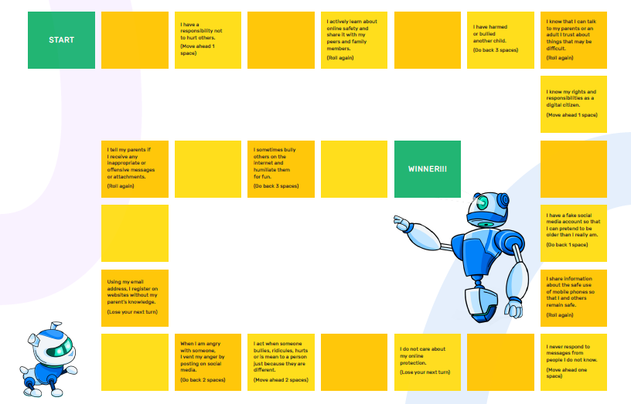
स्तर 2 | डिजिटल नागरिकता
ध्यान रहें!

Slide 10
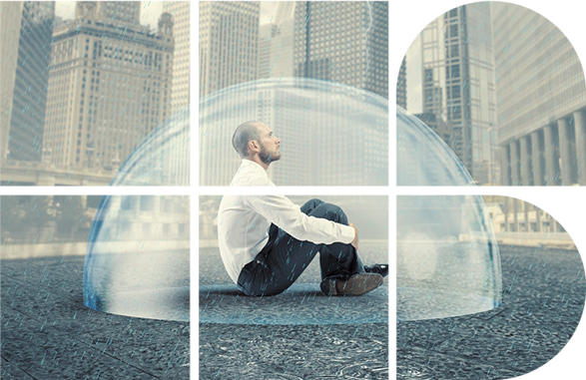
स्तर 2 | डिजिटल नागरिकता
मेरी सुरक्षा पोस्टर
आपको हमेशा इस बात का अंदाजा होना चाहिए कि आप आपात स्थिति में किसे कॉल करेंगे और उन तक कैसे पहुंचेंगे।
आपके सुरक्षा पोस्टर में उन लोगों की सूची और उनके फोन नंबर होंगे, जो मदद कर सकते हैं I
इसे समय-समय पर अपडेट करते हुए अपडेट करते रहें I
एक बार जब आप अपना पोस्टर पूरा कर लेंगे, तो आप उसकी एक प्रति अपने स्कूल बैग या अन्य सुरक्षित स्थान पर रख सकते हैं I

